Slide 1
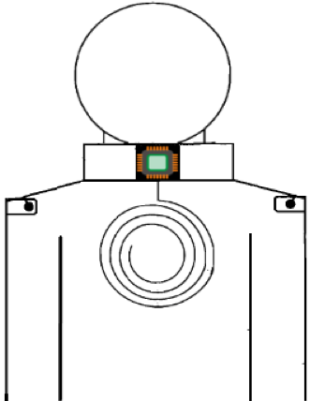
Sistem de monitorizare posturală
Grigoraș Gabriela
Facultatea de Electronică, Telecomunicații și Tehnologia Informației din Iași
Tematica:Analiză posturală și parametrii fiziologici cu echipamente portabile
Aplicabilitate:
-extragerea parametrilor posturali si comportamentali ai unei persoane;
-monitorizarea procesului de recuperare în urma unor accidente sau boli;
-monitorizarea persoanelor vârstnice;
-monitorizarea persoanelor cu dizabilități;
-cazuri de risc(cădere);
-feedback pentru reglementarea posturii.
Problema tehnică:-determinarea poziției, temperaturii, tremurului
unei persoane și monitorizarea de la distanță;
-haină spălabilă;
-încărcarea fară contact a acumulatorului.
Solutia tehnică propusă: un dispozitiv amplasat în gulerul unui articol de îmbrăcăminte în zona cervicală ce conține un modul de senzori și un modul de comunicație. Alimentarea acestuia se face când haina nu este purtată prin radiație electromagnetică de la o sursă externă de energie.
Avantaje:
-dispozitivul nu trebuie demontat pentru ca haina să fie spălata;
-încarcarea se face printr-o tehnică fără contact;
-umeraș special pentru alimentare atunci când haina nu este purtată;
-modul de amplasare al circuitelor elecronice nu este inestetic si nici deranjant pentru purtator.
Cuvinte cheie: -dispozitiv portabil, spălabil,monitorizare a mișcărilor, parametri posturali
Concluzii:
Sistemul aduce o îmbunătățire a vieții de zi cu zi;
Parametrii posturali pot fi utilizați într-o gamă largă de aplicații medicale;
Sistemul aduce îmbunătățiri tehnologiilor de pe piață printr-o mai eficientă amplasare și alimentare.
Targul International de Inventii si Idei Practice Invent – Invest Constantin-Marin Antohi, editia 12- a, Iasi, Romania

